Slide 1
клинический случай
Беременность 35 недели 1 дней.
ОАГА (3 рубца на матке).
Предлежание плаценты.
Placenta Increta.
Поперечное положение плода.
Анемия тяжелой степени.
Миопия слабой степени обоих глаз.
Ожирение 1 ст.

Slide 2
Повторнобеременная (4), повторнородящая (3) У.,31г
на учете в ЖК с 19-20 недель, посетила 4 раза
Роды-3:
-2006 год, оперативные в срок , к/с (масса 2640г) - гемотрансфузия;
-2008 год оперативные в срок, к/с (3350г), б/о;
-2012 год, оперативные в срок к/с(3080г), б/о.
Из анамнеза: -миопия легкой степени обоих глаз, алиментарно-конституциональное ожирение I ст.
Рост 168 см, вес 94 кг, ИМТ 33.
Факторы перинатального риска: 18 баллов

Slide 3
Течение данной беременности
ранний токсикоз легкой степени;
анемия средней степени тяжести (Hb 72 г/л).
в 26 недель амбулаторно - антианемическая терапия («феррум-лек» в/м, витамин В₁₂ в/м) ( отказ от госпитализации) .
в 33-34 недели кровянистые выделения из половых путей
УЗИ: «Предлежание плаценты, признаков отслойки нет».

Slide 4
Госпитализирована в стационар по месту жительства с диагнозом:
беременность 33-34 недели.
ОАГА (3 рубца на матке).
Предлежание плаценты.
Анемия тяжелой степени (гемоглобин 64 г/л).
Маршрутизация ГБУ РО «ПЦ» с жалобами на периодические тянущие боли внизу живота, светло-коричневые мажущие выделения.
Диагноз при поступлении:
Беременность 33 недели 6 дней.
ОАГА (3 рубца на матке).
Предлежание плаценты. Поперечное положение плода.
Угроза преждевременных родов.
Анемия тяжелой степени. Миопия слабой степени обоих глаз. Ожирение 1 ст.

Slide 5
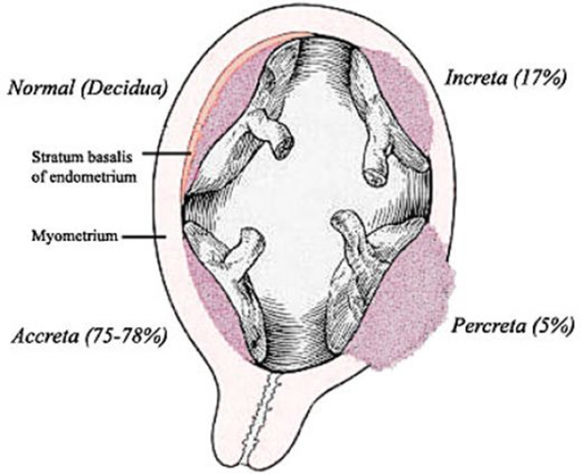
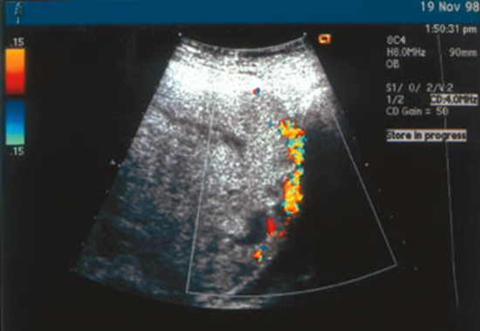
Предикция
УЗИ в ГБУ РО «ПЦ» : «Область послеоперационного рубца не визуализируется, базальный слой четко не дифференцируется. Беременность 34-35 недель. Поперечное положение плода. Центральное предлежание плаценты с эхографическими маркерами вращения. Рубец на матке».

Slide 6
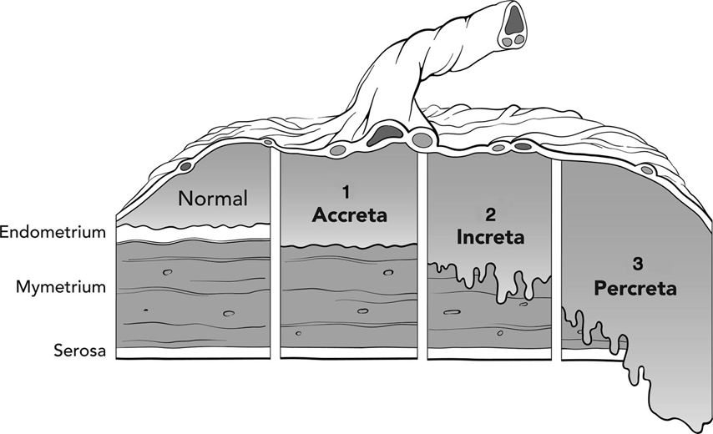
Вращение плаценты:
↑ кесарева сечения = ↑ вращения плаценты
риск предлежания и вращения плаценты- 3% у пациентов после предыдущего КС
После 2 КС – 11%
после 3 и более КС -до 40-67%
предлежание плаценты + рубец на матке-
↑ риск вращения плаценты
.

Slide 7
Консультирована гематологом.
Заключение: анемия тяжелой степени
рекомендовано трансфузия отмытых эритроцитов 300 мл/сутки до достижения уровня гемоглобина 90 г/л, витамины группы В, фолиевая кислота.
Дважды проведена гемотрансфузия эритроцитной взвеси
370 мл - Hb 77г/л, эр-3,64 х10¹²/л, гематокрит 23,5%;
555мл - Hb 89 г/л, эр-4,02 х10¹²/л, гематокрит 26,7%.

Slide 8
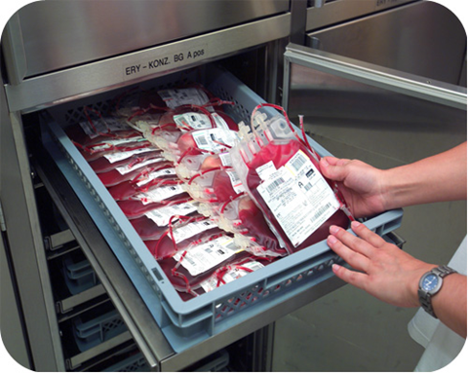
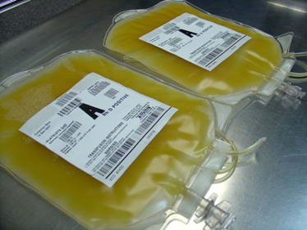
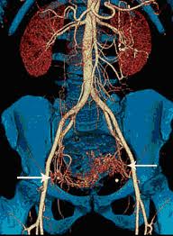
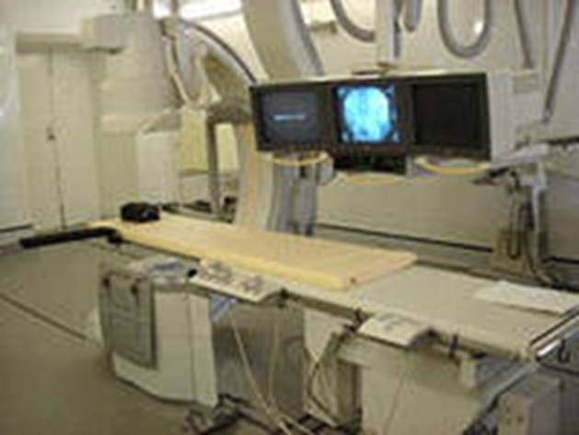
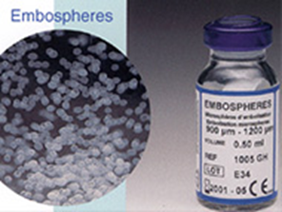
Профилактика
Предоперационная подготовка:
зарезервировано 8 доз эритроцитарной взвеси, 6 доз тромбоконцентрата, 5 доз СЗП.
С целью снижения кровопотери метод деваскуляризации матки - эмболизация маточных артерий

Slide 9
Методы деваскуляризации матки:
эмболизация маточных артерий
временная баллонная окклюзия общих подвздошных артерий
перевязка внутренних подвздошных артерий

Slide 10
История
Первое сообщение сделано J. Oliver et al. в 1979 году - с успехом применил ЭМА в ургентной ситуации в качестве средства остановки обильных послеродовых и послеоперационных кровотечений.

Slide 11
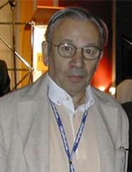
Jacques Ravina - основатель ЭМА.
французский гинеколог Жак Анри Равина (Jacques Ravina) в 1991 г - ЭМА в качестве планового предоперационного лечения, направленного на уменьшение кровопотери в ходе гистерэктомии или миомэктомии.
первая ЭМА в России выполнена в октябре 2002г

Slide 12
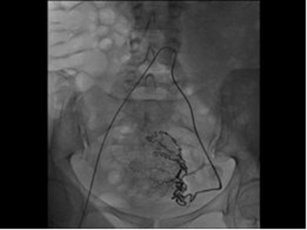
Проведение эмболизации маточных сосудов, включает в себя ряд общих последовательных этапов:
пункция и катетеризация сосуда (артерии) общей бедренной артерии.
артериоскопию (для подтверждения правильного внутрисосудистого положения катетера в просвете артерии),
серийная ангиография (тазовая),
селективная, суперселективная катетеризация и артериография маточных артерий,
непосредственно катетерная эмболизация маточной артерии (металлические спирали, частицы ПВА, гидрогель, акриловые микросферы),
контрольную артериографию

Slide 13
Показания к ЭМА в акушерстве
Акушерские кровотечения
Профилактика кровотечения при предлежании плаценты и подозрении на аномалию ее прикрепления.
Шеечная беременность или другая эктопическая беременность из-за потенциально возможного массивного кровотечения

Slide 14
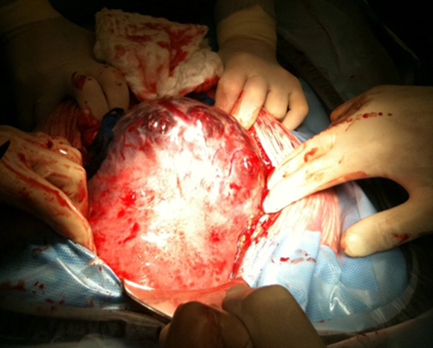
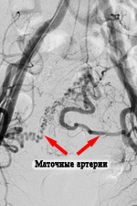
Персонификация
В 35 недель 1 день нижнесрединная лапаротомия, корпоральное кесарево сечение, эмболизации маточных артерий, экстирпация матки без придатков.
Из протокола операции: плацента центральное предлежание-increta, не удалена. Выполнена эмболизация маточных артерий, далее экстирпация матки.
За тазовый конец в пузыре без затруднений извлечен живой недоношенный новорожденный женского пола, массой 2500, ростом 49 см, оценкой по шкале Апгар 6-6 баллов.
Плод – как пациент

Slide 15
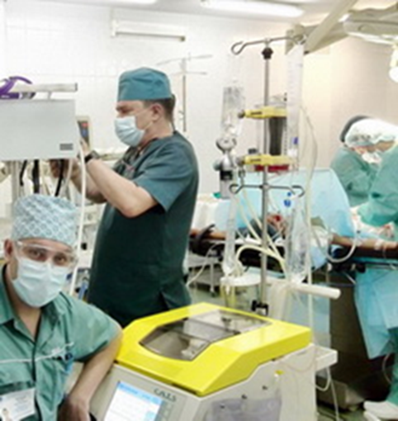
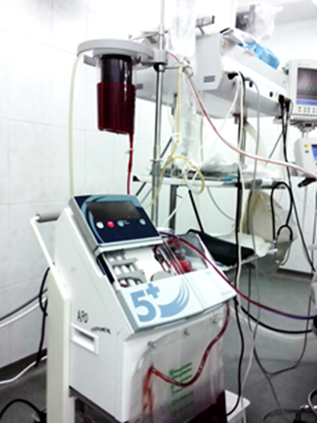
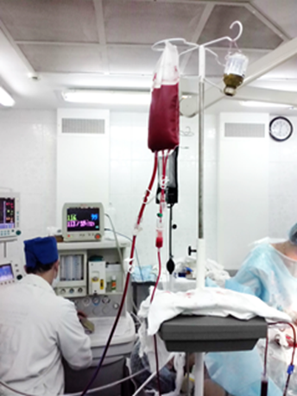
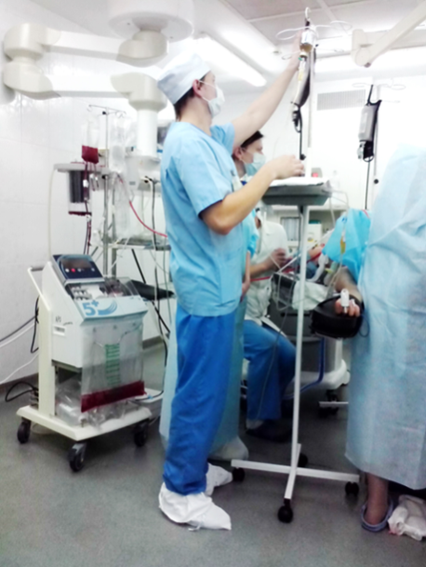
Объем общей кровопотери 5300 мл.
Объем выполненной аутогемотрансфузии Сell Saver - 949 мл отмытых аутоэритроцитов (собрано 1008 мл, элюат 9000мл ).
СЗП 1490 мл, тромбоконцентрата 330 мл.
Общий объем выполненной трансфузии 5830мл.

Slide 16
 | Hb г/л | Эр *10¹²/л | Гематокрит %
начало операции | 84 | 3,82 | 26,8
окончание операции | 62 | 2,71 | 18,8
0 сутки | 78 | 3,20 | 22,7
7 сутки | 90 | 3,82 | 26,8
В АРО – 3 суток
На 7-е сутки выписана домой

Slide 17
Парадигма современной перинатальной медицины -
Предикция
Профилактика
Персонификация
Плод – как пациент
Notes:
Плод как пациент

Slide 18
Спасибо за внимание!

